Slide 1
Událo se ve světě OpenStreetMap
(2019-2020)

Slide 2
WeeklyOSM
Pravidelný souhrn událostí v OpenStreetMap
Zpravidla vychází jednou týdně (aktuální vydání má číslo 541)
Původně jako blog německé komunity “Wochennotiz” (23. července 2010)
Web WeeklyOSM.eu tento souhrn zpřístupňuje v angličtině a dalších jazycích

Slide 3
WeeklyOSM CZ
Česká verze od čísla 229
Překládá Tomáš Kašpárek
Korektury Jan Macura a já (a dříve i Petr Vozdecký)
Přidáváme souhrn dění z CZ a SK – převážně z konferencí
Česká verze vychází se zpožděním

Slide 4
COVID-19

Slide 5
HOT, Missing Maps
V rámci HOT vznikl projekt COVID-19 RESPONSE se třemi hlavními cíly
  Pomoc (nejen) vládním agenturám – poskytnutí aktuálních map dle jejich požadavků
  Identifikace rizik v populaci (hledání mezer v datech, nezmapovaná sídla, nezmapovaná infrastruktura…)
  Mapování rizikových míst, poskytnutí mikrograntů místním komunitám
www.hotosm.org/projects/hot-covid-19-response/

Slide 6
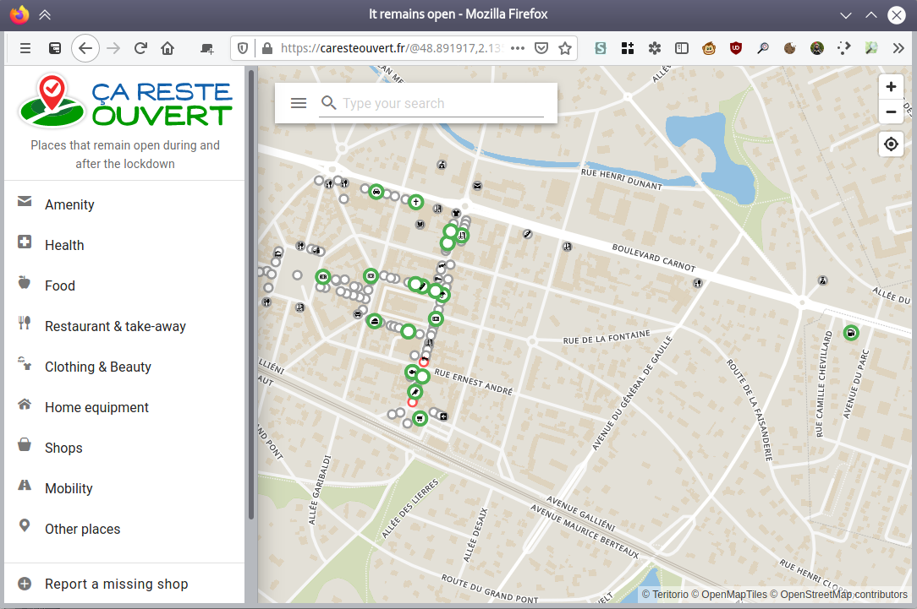
Ça reste ouvert (It Remains Open)

Slide 7
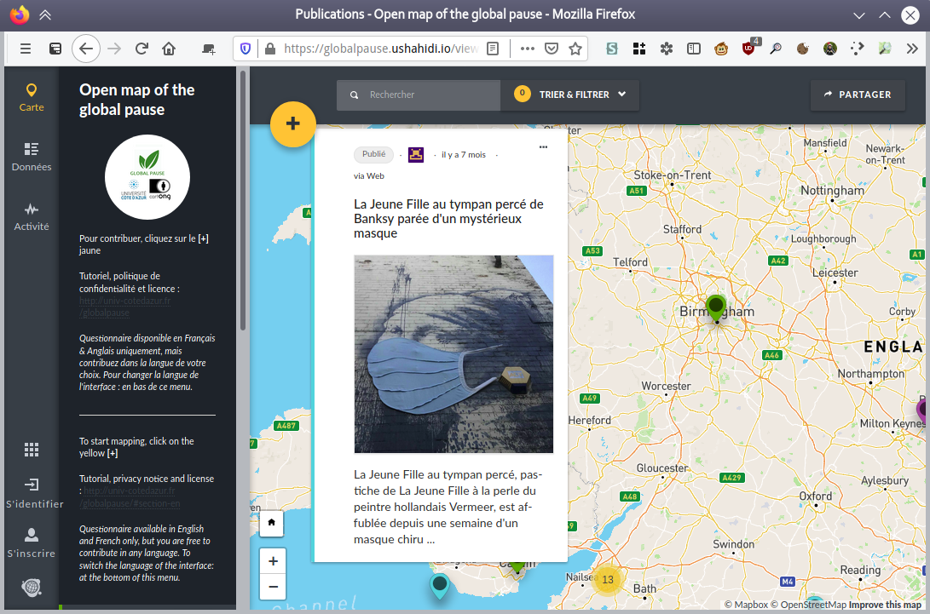
Open map of the global pause

Slide 8
Další aktivity
sos-covid.com - mapa otevřených obchodů
2kmfromhome.com - zobrazení kružnice kolem zvoleného místa (např. domova)
Švédská cestovní mapa - kam se dá dostat za 2 hodiny – doporučená maximální doba cestování z domova
Data OSM byla použita jako podklad pro mnoho vizualizací souvisejících s COVID-19

Slide 9
Nadace OpenStreetMap

Slide 10
Nadace OSM
Proběhly volby to rady nadace
  Guillaume Rischard (Lucembursko)
  Allan Mustard (USA) – předseda, bývalý velvyslanec USA v Turkenistánu
  Mikel Maron (USA)
  Rory McCann (Irsko)
Prohlášení o rozmanitosti - Diversity Talk
Spuštěn program Členství zdarma pro aktivní mappery
  nejméně 42 mapovacích dnů (nebo ekvivalent)
  standardní poplatek 15 Liber

Slide 11
Nadace OSM
Byly uděleny mikrogranty na rok 2020
  Program na podporu malých projektů – příspěvěk na zakoupení techniky, zaplacení nákladů
  Vybráno 12 projektům, například:
    Kurzy OSM v Albánii
    Mapování měst a vesnic v Kosovu a Ugandě
    HIV zařízení na Filipínách
    Podpora vývoje StreetComplete
    Hmatové mapy pro nevidomé

Slide 12
Firmy

Slide 13
Mapillary
V červnu oznámila firma Mapillary, že byla koupena Facebookem
Mapillary je známá svou verzí Street View, kdy snímky po celém světě sbírají dobrovolníci
Snímky pak poskytuje pro mapování, například i do OSM – dostupné v JOSM i iD
Nad snímky také dělají vlastní analýzy, například rozpoznávání dopravních značek
Objevily se spekulace i negativní reakce, ale zatím se nic zásadního nezměnilo

Slide 14
Facebook
Koupili Mapillary ;-)
Podporují HOT – financují mikrogranty
Angažují se v importech ve kterých využívají umělou inteligenci, ale kontrola výsledných dat a spolupráce s komunitou stále není na 100 %
Ve spolupráci s ESRI uvolnili datové sady vytvořené pomocí umělé inteligence. Jsou zamýšlené jako doplněk k ručnímu editování.
RapId – fork editoru iD – jednodušší vkládání objektů vytvořených umělou inteligencí, rozšířené kontroly
Daylight Map Distribution – Facebookem zkontrolovaná a vyčištěná data OSM

Slide 15
Mapbox
Změna licence Mapbox GL – SDK zůstává pod licencí BSD-2, ale vložené vykreslovací jádro je pod proprietární Mapbox licencí.
Objevilo se mnoho případů nesprávné deklarace práv a majitele u zákazníků Mapboxu.

Slide 16
MapTiler
Nový web maptiler.cz
Maptiler.jp – spuštěn s lokálním partnerem
Aktualizace OpenMapTiles – zobrazení sporných hranic, silnice ve výstavbě a další
QGIS MapTiler Plugin – celosvětová podkladová mapa pro QGIS s možností přizpůsobení vzhledu a chování

Slide 17
Z domova

Slide 18
OSM CZ
Spolek OpenStreetMap Česká Republika z.s. se stal oficiálním lokálním partnerem Nadace OSM
Dar pro spolek OSM ČR od tvůrce Locus Map - Asamm Software s.r.o.
250 čísel českých překladů WeeklyOSM
Změny v mapových vrstvách na OpenStreetMap.cz – MapTiler, Wikimedia
Proběhlo několik mapathonů Missing Maps
Nelegální MTB trasy

Slide 19
Ze Slovenska

Slide 20
OSM SK
Pokračuje vylepšování freemap.sk
Nový server
Přidány další země – Rakousko, Švýcarsko, Maďarsko, Rumunsko, Bulharsko, Srbsko, Kosovo, Černá Hora, Severní Makedonie, Bosna a Hercegovina, Slovinsko, Chorvatsko a velká část Itálie
Jsou dostupná LIDARová data části SR s vhodnou licencí

Slide 21
Perlička

Slide 22
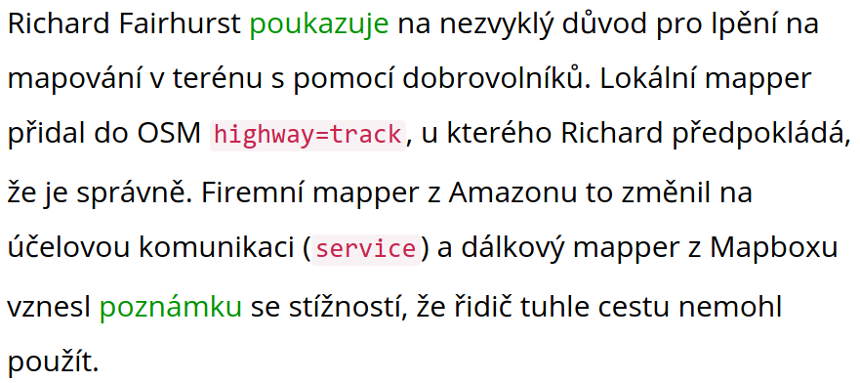

Slide 23
Nudíte se?

Slide 24
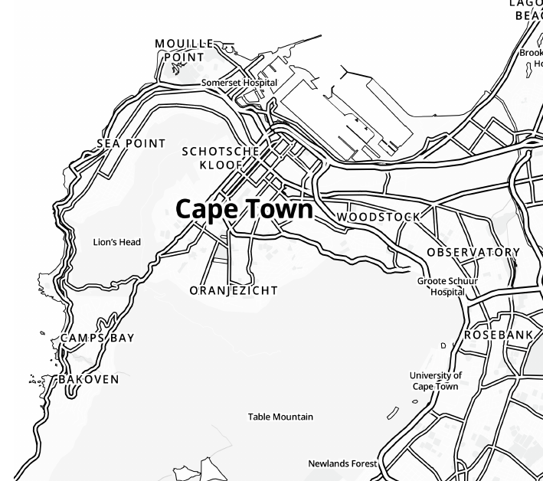
Stáhněte si omalovánky!

Slide 25
Děkuji za pozornost
Marián Kyral
mkyral@email.cz
osm.org/user/Marián Kyral

